Slide 1
Bases de Datos
Clase 4: SQL Avanzado

Slide 2
Clase anterior
SELECT atributos
FROM relaciones
WHERE condiciones / selecciones
Además, existen operadores como LIKE, DISTINCT, ORDER BY, UNION, etc.

Slide 3
Agregación
¿Qué hace esta consulta?
SELECT AVG(precio)
FROM Productos
WHERE fabricante = ‘Toyota’
También podemos usar SUM, MIN, MAX, COUNT, etc.

Slide 4
Agregación
¿Qué diferencia estas consultas?
SELECT COUNT(fabricante)
FROM Productos
WHERE año > 2012
SELECT COUNT(*)
FROM Productos
WHERE año > 2012
COUNT(*) cuenta los nulos. Más de eso en un rato
Ojo: En ambas se cuentan los duplicados

Slide 5
Ejemplo
Compra(producto, fecha, precio, cantidad)
producto | fecha | precio | cantidad
tomates | 07/02 | 100 | 6
tomates | 06/07 | 150
zapallo | 08/02 | 800 | 1
zapallo | 09/07 | 1000
zapallo | 01/01 | 600 | 1
SELECT COUNT(*)
FROM Compra
SELECT COUNT(cantidad)
FROM Compra
5
3

Slide 6
Ejemplo
Compra(producto, fecha, precio, cantidad)
producto | fecha | precio | cantidad
tomates | 07/02 | 100 | 6
tomates | 06/07 | 150
zapallo | 08/02 | 800 | 1
zapallo | 09/07 | 1000
zapallo | 01/01 | 600 | 1
SELECT DISTINCT COUNT(cantidad)
FROM Compra
SELECT COUNT(DISTINCT cantidad)
FROM Compra
3
2

Slide 7
GROUP BY
SELECT fabricante, COUNT(fabricante)
FROM Productos
WHERE año > 2012
GROUP BY fabricante
Esta consulta:
Computa los resultados según el FROM y WHERE
Agrupa los resultados según los atributos del GROUP BY
Para cada grupo se aplica independientemente la agregación

Slide 8
Ejemplo
Compra(producto, fecha, precio, cantidad)
producto | fecha | precio | cantidad
tomates | 07/02 | 100 | 6
tomates | 06/07 | 150 | 4
zapallo | 08/02 | 800 | 1
zapallo | 09/07 | 1000 | 2
zapallo | 01/01 | 600 | 3

Slide 9
Ejemplo
SELECT producto, SUM(precio*cantidad) as ventaTotal
FROM Compra
WHERE fecha > '10/01'
GROUP BY producto

Slide 10
SELECT producto, SUM(precio*cantidad) as ventaTotal
FROM Compra
WHERE fecha > '10/01'
GROUP BY producto
1) Se computa el FROM y el WHERE
producto | fecha | precio | cantidad
tomates | 07/02 | 100 | 6
tomates | 06/07 | 150 | 4
zapallo | 08/02 | 800 | 1
zapallo | 09/07 | 1000 | 2

Slide 11
SELECT producto, SUM(precio*cantidad) as ventaTotal
FROM Compra
WHERE fecha > '10/01'
GROUP BY producto
2) Agrupar según el GROUP BY
producto | fecha | precio | cantidad
tomates | 07/02 | 100 | 6
 | 06/07 | 150 | 4
zapallo | 08/02 | 800 | 1
 | 09/07 | 1000 | 2

Slide 12
SELECT producto, SUM(precio*cantidad) as ventaTotal
FROM Compra
WHERE fecha > '10/01'
GROUP BY producto
3) Agregar por grupo y ejecutar la proyección
producto | ventaTotal
tomates | 1200
zapallo | 2800

Slide 13
HAVING
Misma consulta, pero sólo queremos los productos que se vendieron más de 100 veces
SELECT producto, SUM(precio*cantidad) AS ventaTotal
FROM Compra
WHERE fecha > ’10/01’
GROUP BY producto
HAVING SUM(cantidad) > 100
¿Por qué usamos HAVING y no lo incluimos en el WHERE?

Slide 14
Consultas con Agregación
SELECT <S>
FROM R1, …, Rn
WHERE <Condición 1>
GROUP BY a1, …, ak
HAVING <Condición 2>
S puede contener atributos de a₁, …, a_{k} y/o agregados, pero ningún otro atributo (¿Por qué?)
Condición 1 es una condición que usa atributos de R₁, …, R_{n}
Condición 2 es una condición de agregación de los atributos de R₁, …, R_{n}

Slide 15
Consultas con Agregación
Evaluación
SELECT <S>
FROM R1, …, Rn
WHERE <Condición 1>
GROUP BY a1, …, ak
HAVING <Condición 2>
Se computa el FROM - WHERE de R1, …, Rn
Agrupar la tabla por los atributos de a1, …, ak
Computar los agregados de la Condición 2 y mantener grupos que satisfacen
Computar agregados de S y entregar el resultado

Slide 16
Consultas Anidadas
Como ya habíamos visto con las operaciones de conjuntos, una consulta puede estar constituida por operaciones entre consultas.
Pero esa no es la única forma, SQL nos ofrece mucho más.
Notes:
JOINS de consultas anidadas

Slide 17
Consultas Anidadas
Como condición
Consideremos este esquema:
Bandas(nombre, vocalista, ...)
Estudiantes_UC(nombre, ...)
Toco_en(nombre_banda, nombre_festival)
Obtengamos todas las bandas cuyo vocalista sea un estudiante UC y que hayan tocado en lollapallooza
Notes:
JOINS de consultas anidadas

Slide 18
Consultas Anidadas
Como condición
SELECT Bandas.nombre
FROM Bandas, Estudiantes_UC
WHERE Bandas.vocalista = Estudiantes_UC.nombre
AND Bandas.nombre IN (
SELECT Toco_en.nombre_banda
FROM Toco_en
WHERE Toco_en.nombre_festival = ‘Lollapalooza’
)
Comprobamos que Bandas.nombre esté dentro del listado de bandas que han tocado en Lollapalooza.
Notes:
lo mismo que intersectar bandas uc con bandas lollapalooza (mover a redundancia en sql)

Slide 19
Consultas Anidadas
Como condición
Si la sub consulta retorna un escalar podemos usar las operadores condicionales típicos. Si no podemos hacerlo agregando un operador adicional.
s IN R
s > ALL R (no disponible en SQLite)
s > ANY R (no disponible en SQLite)
EXISTS R

Slide 20
Consultas Anidadas
ALL, ANY
Cervezas(nombre, precio, ...)
Cervezas más baratas que la Austral Calafate
SELECT Cervezas.nombre
FROM Cervezas
WHERE Cervezas.precio < ALL (
SELECT Cervezas2.precio
FROM Cervezas AS Cervezas2
WHERE Cervezas2.nombre = ‘Austral Calafate’
)

Slide 21
Consultas Anidadas
ALL, ANY
Cervezas que no son la más cara
SELECT Cervezas.nombre
FROM Cervezas
WHERE Cervezas.precio < ANY (
SELECT Cervezas2.precio
FROM Cervezas AS Cervezas2
)

Slide 22
Consultas Anidadas
Podemos expresar estas consultas con SELECT - FROM - WHERE?
Hint: Las consultas SFW son monótonas. Una consulta con ALL no es monótona. Una consulta con ANY lo es

Slide 23
Sub Consultas Relacionadas
Nombres de películas que se repiten en años diferentes
SELECT p.nombre
FROM Películas AS p
WHERE p.año <> ANY (
SELECT año
FROM Películas
WHERE nombre = p.nombre
)
La sub consulta depende de la externa!

Slide 24
Consultas Anidadas
Como Joins
El nombre de cada actor junto con el total de películas en las que ha actuado.
SELECT Actores.nombre, agg.cuenta
FROM Actores, (
SELECT id_actor as id, COUNT(*) as cuenta
FROM Actuo_en
GROUP BY id_actor
) as agg
WHERE Actores.id = agg.id

Slide 25
Consultas Anidadas
Como Joins
El nombre de cada actor junto con el año de la primera película en la que actuó.
SELECT Actores.nombre, agg.año
FROM Actores, (
SELECT Actuo_en.id_actor as id, MIN(Peliculas.año) as año
FROM Actuo_en, Peliculas
WHERE Actuo_en.id_pelicula = Peliculas.id
GROUP BY id_actor
) as agg
WHERE Actores.id = agg.id
¿Qué pasa si queremos el nombre de la película además del año?

Slide 26
Información Incompleta
En una base de datos real, muy seguido no tendremos los datos para llenar todas las columnas al agregar una fila.
También puede ser que por la lógica del problema, que un campo esté vacío tenga una semántica relevante para la aplicación.
Con SQL podemos modelar la falta de información mediante nulos (NULL).
Los nulos en las tablas generan ciertos comportamientos extraños que es bueno tener en cuenta al trabajar con ellos. Los discutiremos en esta clase.

Slide 27
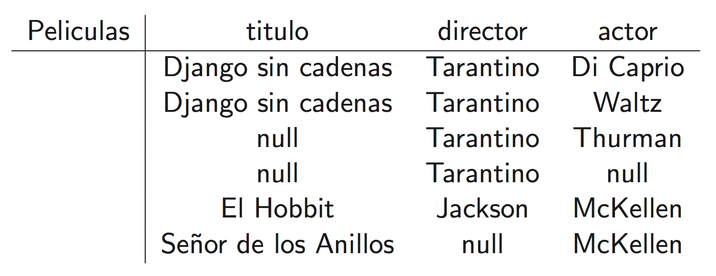
Información Incompleta
¿Qué significan los nulos en este caso?

Slide 28
Nulos
Significado
En el caso anterior puede significar que no se dispone de la información, pero existe!
En general los nulos pueden significar:
Valor existe, pero no tengo la información
Valor no existe (si premios = null la información no existe)
Ni siquiera sé si el valor existe o no

Slide 29
Nulos
Consultando con nulos
Sea la relación R(a, b), las consultas:
SELECT * FROM R
SELECT * FROM R WHERE R.b = 3 OR R.b <> 3
¿Son lo mismo?
Si R.b es nulo, ni R.b = 3 o R.b <> 3 evalúan a verdadero

Slide 30
Nulos
Consultando con nulos
La consulta:
SELECT * FROM R
Equivale a la unión de:
SELECT * FROM R WHERE R.b = 3
SELECT * FROM R WHERE R.b <> 3
SELECT * FROM R WHERE R.b IS NULL
Para ver si un elemento es nulo usamos IS NULL
Para ver si un elemento no es nulo usamos IS NOT NULL

Slide 31
Nulos
Operaciones con nulos
Si algún argumento de una operación aritmética es nulo, el resultado es nulo

Slide 32
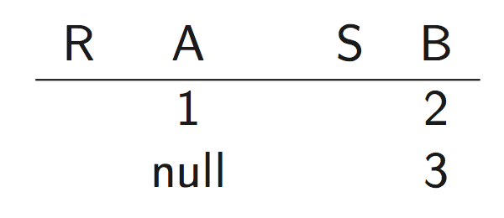
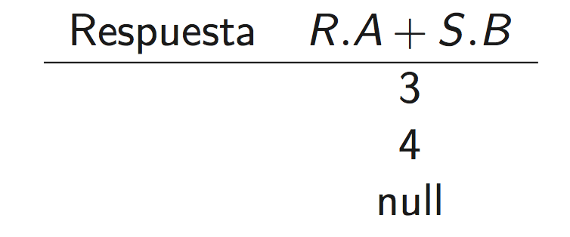
Nulos
Operaciones con nulos
Sean las siguientes instancias de R y S:
La consulta SELECT R.A + S.B FROM R, S retorna:

Slide 33
Nulos
Operaciones con nulos
Sean las siguientes instancias de R y S:
Tenemos que R.A = S.B vale:
FALSE cuando R.A = 1 y S.B = 2
UNKNOWN cuando R.A = null y S.B = 2

Slide 34
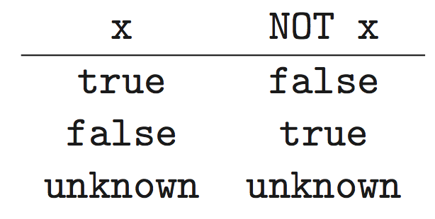
Lógica de tres valores
SQL usa lógica de tres valores:

Slide 35
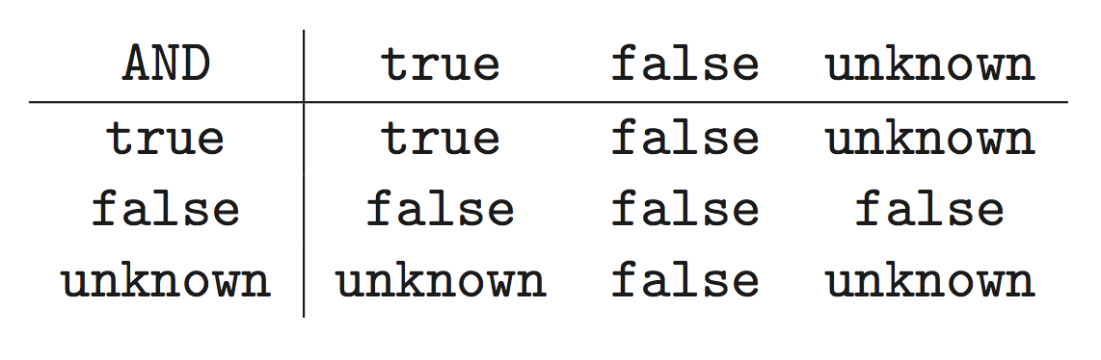
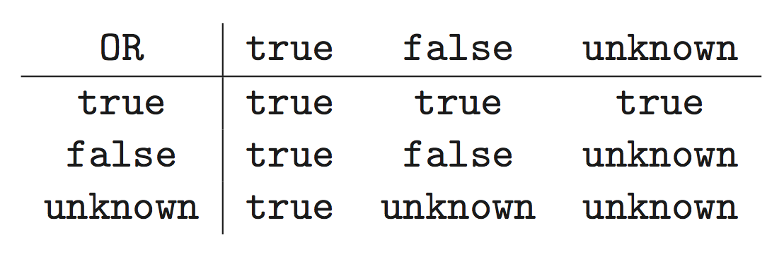
Lógica de tres valores
SQL usa lógica de tres valores:

Slide 36
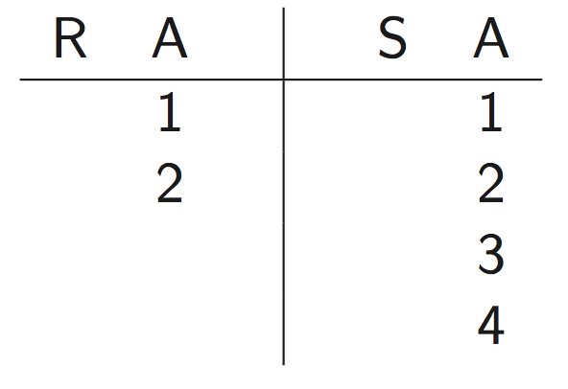
Nulos
Ejemplo
SELECT S.A FROM S
WHERE S.A NOT IN (SELECT R.A FROM R)
Resultado: {3, 4}

Slide 37
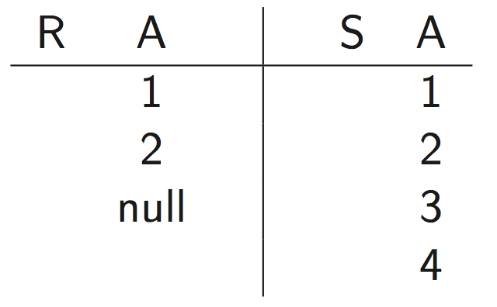
Nulos
Ejemplo
SELECT S.A FROM S
WHERE S.A NOT IN (SELECT R.A FROM R)
Resultado: tabla vacía!

Slide 38
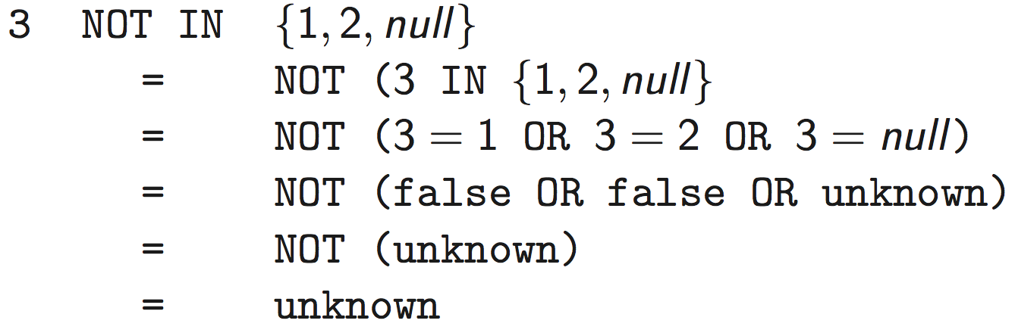
Lógica de tres valores
El resultado puede ser contraintuitivo pero es correcto
Veamos la evaluación de 3 NOT IN (SELECT R.A FROM R)

Slide 39
Lógica de tres valores
Además 1 NOT IN (SELECT R.A FROM R) es FALSE (Lo mismo para 2)
Para el valor 4 aplicamos el razonamiento anterior.
Resultado: tabla vacía

Slide 40
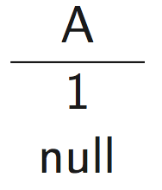
Nulos
Agregación
SELECT COUNT(*) FROM R vale 2
SELECT COUNT(R.A) FROM R vale 1

Slide 41
Nulos
Agregación
SELECT SUM(R.A) FROM R retorna 1 si R.A = {1,null}
Para funciones de agregación:
Ignore todos los nulos
Compute el valor de la agregación
La única excepción es COUNT(*)

Slide 42
Nulos
Al crear una tabla o agregar una columna podemos incluir una restricción para que no permita NULLs
CREATE TABLE <nombre> (…
<atributo> <tipo> NOT NULL,
…)

Slide 43
Inner Joins
Usualmente hacemos JOINS, especificando en la sentencia FROM de la consulta las tablas que queremos usar y en el WHERE las condiciones.
SELECT *
FROM Peliculas, Actuo_en
WHERE id = id_pelicula
Pero SQL tiene una sintaxis mucho más clara para expresar un join normal: INNER JOIN (alias JOIN)

Slide 44
Inner Joins
Estas 3 consultas son equivalentes:
SELECT *
FROM Peliculas, Actuo_en
WHERE id = id_pelicula
SELECT *
FROM Peliculas JOIN Actuo_en
ON id = id_pelicula
SELECT *
FROM Peliculas INNER JOIN Actuo_en
ON id = id_pelicula

Slide 45
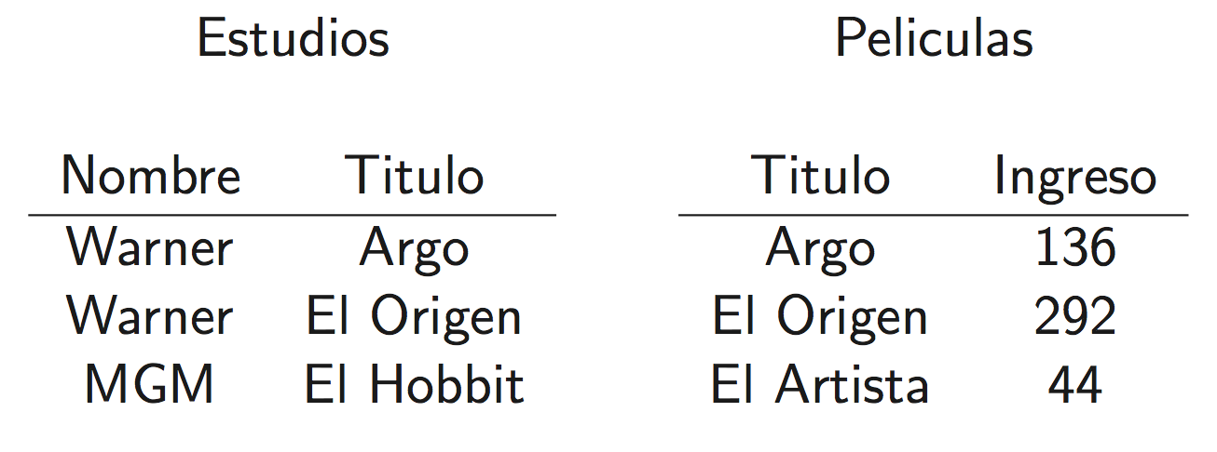
Outer Joins
Consideremos estas tablas:
Escribamos una consulta que liste los ingresos totales de cada estudio.

Slide 46
Outer Joins
SELECT Estudio.nombre, SUM(Pelicula.ingreso)
FROM Estudio JOIN Pelicula
ON Estudio.titulo = Pelicula.titulo
GROUP BY Estudio.nombre
Resultado: (Warner, 428)
¿Cuál es el problema de esta consulta?
El estudio MGM, cuyas películas no tenemos información va a desaparecer por no tener contraparte en el JOIN.

Slide 47
Outer Joins
Lo solucionamos con un Outer Join izquierdo, que mantiene las tuplas sin pareja de la primera tabla:
SELECT Estudio.nombre, SUM(Pelicula.ingreso)
FROM Estudio LEFT OUTER JOIN Pelicula
ON Estudio.titulo = Pelicula.titulo
GROUP BY Estudio.nombre
Resultado: (Warner, 428), (MGM, null)

Slide 48
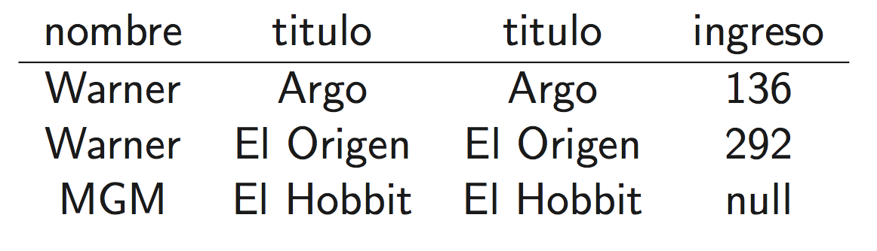
Left Outer Join
SELECT *
FROM Estudio LEFT OUTER JOIN Pelicula
ON Estudio.titulo = Pelicula.titulo

Slide 49
Outer Joins
R LEFT OUTER JOIN S: mantenemos las tuplas de R que no tienen correspondencia.
R RIGHT OUTER JOIN S: mantenemos las tuplas de S que no tienen correspondencia.
R FULL OUTER JOIN S: mantenemos las tuplas de R y S que no tienen correspondencia
Más detalles acá y acá

Slide 50
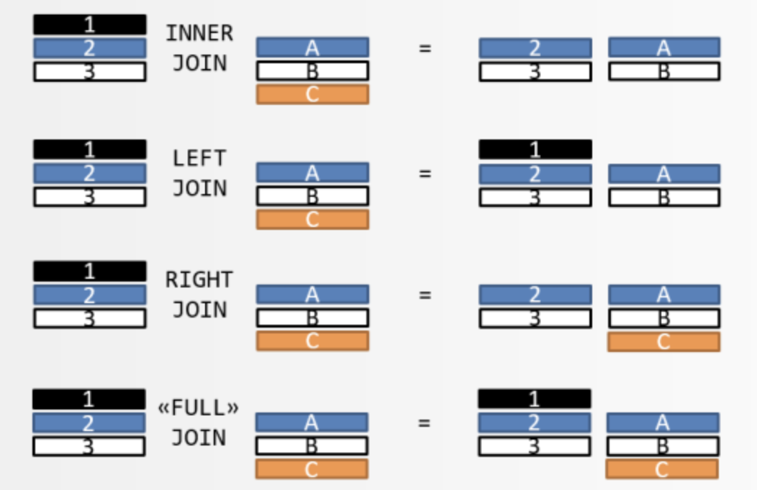
[https://blog.jooq.org/say-no-to-venn-diagrams-when-explaining-joins/]

Slide 51
Redundancia en SQL
Recordemos esta consulta:
SELECT Bandas.nombre
FROM Bandas, Estudiantes_UC
WHERE Bandas.vocalista = Estudiantes_UC.nombre
AND Bandas.nombre IN (
SELECT Toco_en.nombre_banda
FROM Toco_en
WHERE Toco_en.nombre_festival = ‘Lollapalooza’
)

Slide 52
SELECT Bandas.nombre
FROM Bandas, Estudiantes_UC
WHERE Bandas.vocalista = Estudiantes_UC.nombre
AND Bandas.nombre IN (
SELECT Toco_en.nombre_banda
FROM Toco_en
WHERE Toco_en.nombre_festival = ‘Lollapalooza’
)
SELECT DISTINCT Bandas.nombre
FROM Bandas, Estudiantes_UC, Toco_en
WHERE Bandas.vocalista = Estudiantes_UC.nombre
AND Banda.nombre = Toco_en.nombre_banda
AND Toco_en.nombre_festival = ‘Lollapalooza’
SELECT Bandas.nombre
FROM Bandas, Estudiantes_UC
WHERE Bandas.vocalista = Estudiantes_UC.nombre
INTERSECT
SELECT Toco_en.nombre_banda
FROM Toco_en
WHERE Toco_en.nombre_festival = ‘Lollapalooza’
Son todas equivalentes!

Slide 53
Redundancia en SQL
¿Cómo saber cuál usar?
Dada la naturaleza declarativa de SQL, es muy difícil predecir cómo diferentes formas de hacer una consulta puede tener un mejor rendimiento al ser ejecutadas por el RDBMS.
Una aplicación real necesita hacer muchas consultas junto con código procedural para realizar su tarea. Cada consulta implica conectarse con la base de datos, y las conexiones tienen un overhead de tiempo adicional.
Por eso en la práctica generalmente optimizamos el número de consultas a hacer, más que cómo están escritas esas consultas.

